Slide 1
Java Script
a cura di M. Zucchini
© Edition 2.0 - Spring 2017

Slide 2
Java Script
Linguaggio di programmazione per il Web
Aggiunge le funzionalità dei linguaggi di programmazione ad HTML e CSS
Arricchisce le pagine HTML statiche con effetti dinamici
E’ un linguaggio di scripting in quanto orientato all’utilizzo degli oggetti del browser con il quale interagisce (es. linguaggi di scripting, vedi Bash shell, per l’interazione con gli oggetti del sistema operativo)

Slide 3
Breve storia di JavaScript
1992 – rilascio del 1° Browser Web
1994 - nascita della Netscape Communicator Corporation
1995 – Netscape Navigator implementato con JavaScript 2.0 in versione beta
1996 - Microsoft inizia la sua scalata al Web con l’uscita di Internet Explorer.
N.B. Il linguaggio Java nasce definitivamente nel 1995
con la Sun Microsystem

Slide 4
Aspetti di JavaScript
Affidabilità e sicurezza: prima dell’esecuzione di uno script, vengono eseguiti numerosi controlli per impedire accessi non voluti (al sistema operativo, al disco fisso..)
Limitazioni sintattiche, sempre per garantire la sicurezza (es. no puntatori)

Slide 5
Aspetti di JavaScript
Codice visibile e leggibile da chiunque
  visualizzando l’HTML di una pagina Web
Codice eseguito dal Client Web (browser)
Il codice deve essere scaricato totalmente dal browser prima di essere eseguito

Slide 6
Versioni di JavaScript
Diverse, arricchite negli anni da nuove funzioni
Situazione attuale
versione 1.8.5
standardizzato nel 1997, 1999 e giugno 2016 dalla ECMA con il nome ECMA-262 Edition 7.
È anche uno standard ISO ( ISO/IEC 16262 )
Esistono 2 varianti di “JavaScript”
  JScript - della Microsoft
  JavaScript – versione universalmente utilizzata
N.B. JavaScript e JScript sono sintatticamente molto simili tra loro

Slide 7
Incorporare JavaScript in una pagina HTML
Nell’intestazione della pagina HTML
  <head> </head>
  In quest’area viene inserito codice Javascript a cui altri script possono fare riferimento (es. le function() necessarie)
Nel corpo della pagina HTML
  <body> </body>
  In quest’area vengono inseriti script che hanno una funzionalità effettiva es. producono output, cambiano l’aspetto visivo della pagina, controllano l’input, visualizzano segnalazioni ecc..

Slide 8
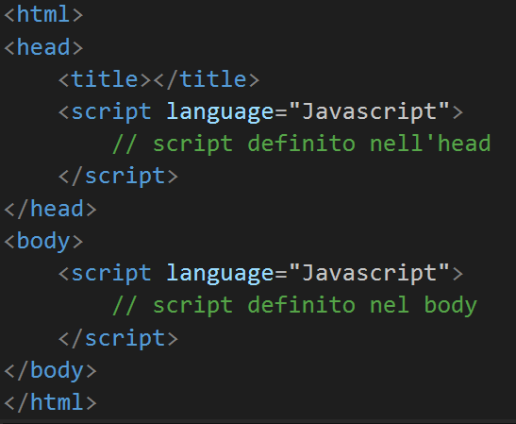
Esempio
Area di definizione di script da richiamare
Area di definizione di script che producono un risultato (animazioni, controllo ecc..)

Slide 9
<script> </script>
Parametri del tag <script>
language=“JavaScript” per specificare che di seguito si inserirà del codice espresso in questo linguaggio. Può esssere omesso perché gli attuali browser considerano JavaScript il linguaggio di default pre la programmazione nel web
src=“” per specificare che il testo dello script è contenuto in un file esterno con estensione .js (es. pippo.js)

Slide 10
Script da file esterni
<script src=“”> </script>
Il file esterno contiene solo la parte di codice vero e proprio, senza i tag <script> </script>
Gli script esterni hanno dimensione massima pari a 32 Kbyte
I file contenenti script Javascript, devono essere salvati con estensione .js

Slide 11
<noscript> </noscript>
Utilizzato per specificare cosa deve fare il browser qualora non sia in grado di interpretare/eseguire uno script JavaScript
Esempio
<noscript>
Questo Browser non può eseguire codice JavaScript
</noscript>

Slide 12
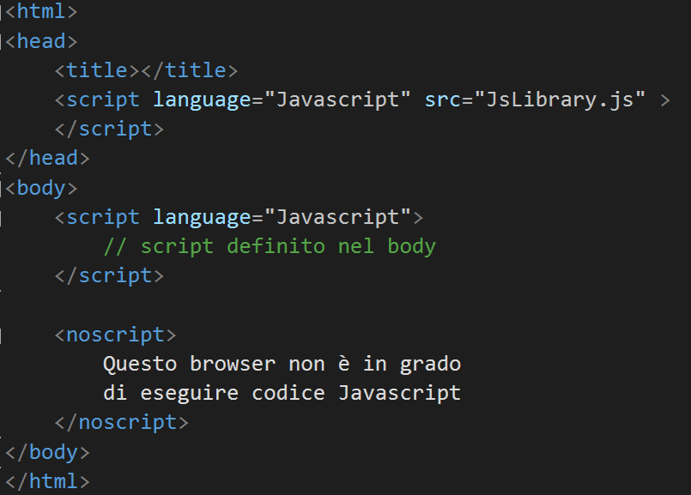
Esempio

Slide 13
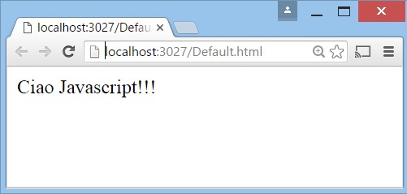
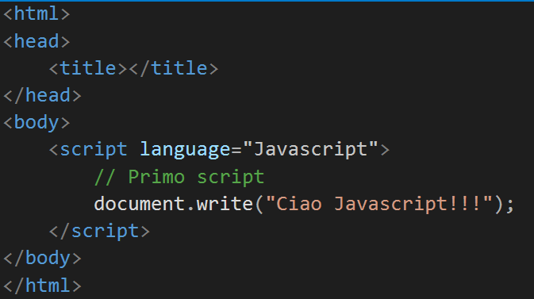
Produrre output in JavaScript
Un primo modo è quello che fa uso dell’istruzione
document.write ( "stringa" );
L’output viene prodotto sulla pagina web visualizzata nella finestra del browser.

Slide 14
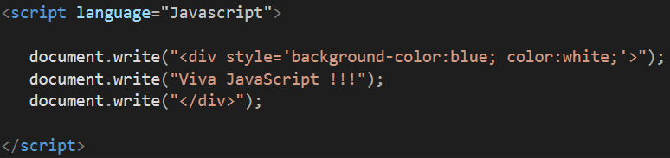
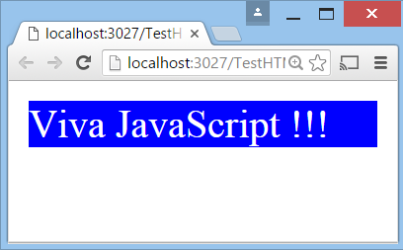
Produrre output HTML in JavaScript
Come caso interessante si consideri l’invio al browser di output di tipo HTML (stringhe contenenti tag HTML)
document.write ( "<b>stringa</b>" );
In questo caso i tag HTML NON verranno visualizzati dal browser ma interpretati e svolta la funzione associata.

Slide 15
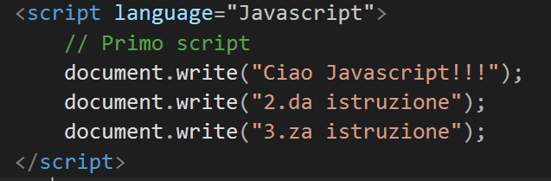
Separazione delle istruzioni uso del ;
In JavaScript le istruzioni vengono scritte su righe distinte, separate da punto e virgola
L’uso del ; tuttavia non è obbligatorio quando le istruzioni compaiono su righe distinte.

Slide 16
Commenti in JavaScript
Commenti su singola linea
// Commento
Commento su più righe
/*
Commento riga 1
Commento riga 2
*/

Slide 17
Variabili in JavaScript
Le variabili JavaScript non sono debolmente tipizzate ovvero
  vengono dichiarate per mezzo della parola chiave var
  (minuscola)
  assumono un «tipo» in funzione del valore associato nell’ultima assegnazione
I valori assumibili dalle variabili in JavaScript sono:
  numeri interi o decimali (es. 12345 o 12.35)
  valori booleani (es. true e false)
  caratteri (es.’a’,’$’ ecc.)
  stringhe (es. “Ciao JavaScript!!!”)
  null : parola chiave speciale che indica un valore nullo

Slide 18
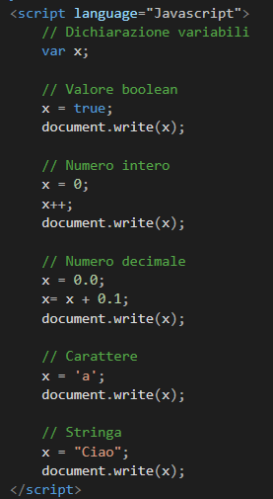
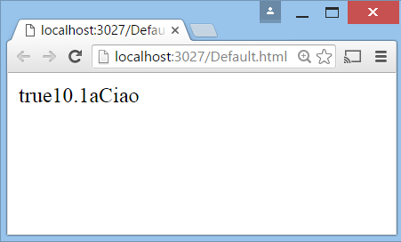
Esempi

Slide 19
Nota
Se una variabile viene dichiarata ma non assegnata a valore
var nome_variabile;
allora assume automaticamente il valore null
Se una variabile NON viene dichiarata conseguentemente NON avrà un valore fino alla sua prima assegnazione esplicita (es. x=3;)
Nota: riassumendo, una variabile in javascript può trovarsi in uno dei seguenti stati: undefined, null, assigned

Slide 20
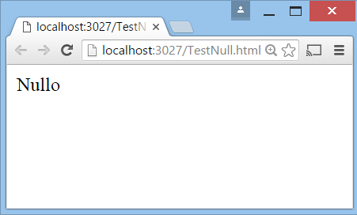
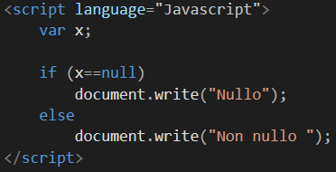
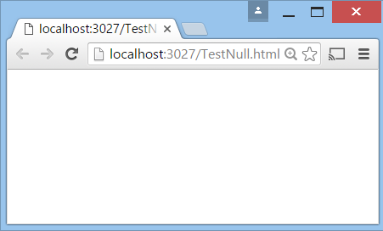
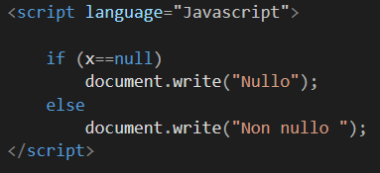
Esempi
CASO DELLA VARIABILE DICHIARATA
CASO DELLA VARIABILE
NON DICHIARATA

Slide 21
Visibilità delle variabili
Variabili globali: sono definite
  nell’ambito di qualsiasi coppia di tag <script> e </script> presenti nella pagina
  Nell’ambito del file esterno .js importato tramite il parametro src
Variabili locali: vanno definite nelle singole funzione create (vedi in seguito).

Slide 22
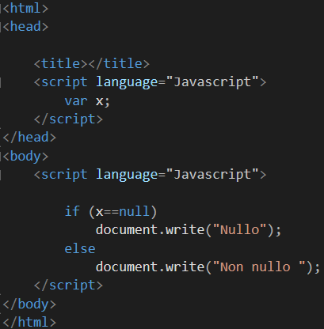
Esempio di variabile globale
La definizione della variabile in una coppia <script> </script> la rende visibile (quindi globale) a tutte le coppie <script> </script> presenti nella pagina.

Slide 23
Regole per nomi di variabili
I nomi di variabili possono contenere solo:
  lettere
  numeri
  trattino di sottolineatura
Il primo carattere deve essere sempre una lettera o trattino di sottolineatura ( _ )
Esempi
  var cont1; (corretto)
  var 1cont; ( non corretto)
  var _1cont; (corretto)

Slide 24
Regole per nomi di variabili
JavaScript è CaSe SeNsItIvE
Tratta diversamente le lettere MAIUSCOLE da quelle minuscole
Non si possono utilizzare i nomi che rientrano nelle parole chiave (vedi in appendice).

Slide 25
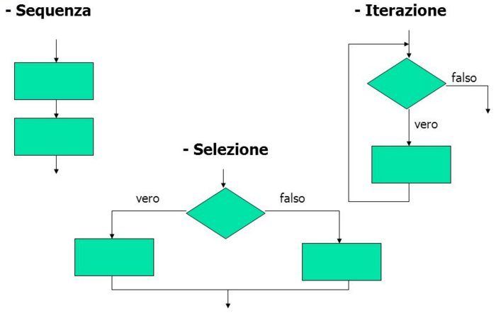
Strutture di programmazione
JavaScript

Slide 26
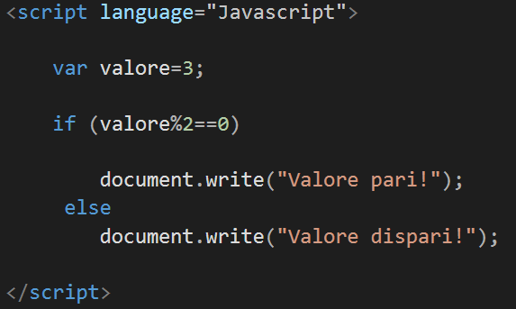
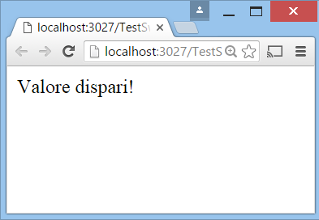
Selezione – if()
Esempio
if (condizione)
{
istruzioni
}
else
{
istruzioni
}
N.B. non dimenticare le parentesi che delimitano la condizione

Slide 27
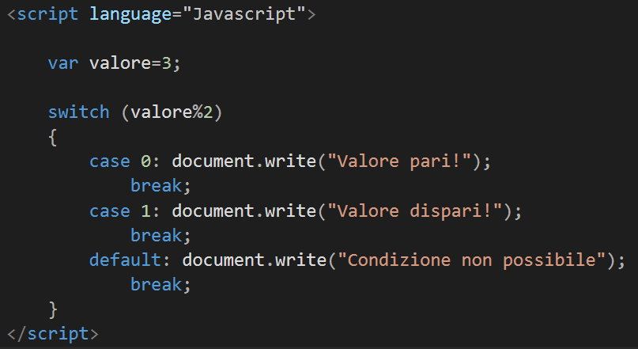
Selezione multipla - switch
switch (variabile)
{
case valore1 :
istruzioni …;
break;
……
case valoren :
istruzioni …;
break;
default :
istruzioni .. ;
break;
}
Esempio

Slide 28
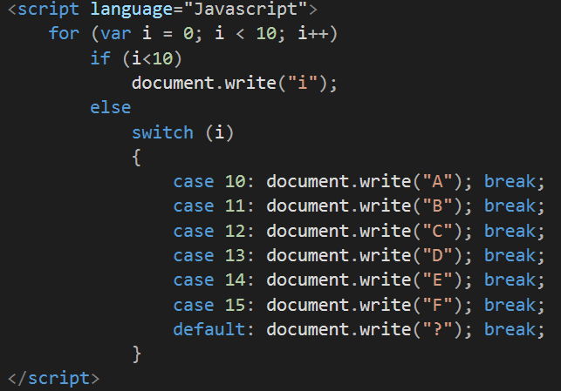
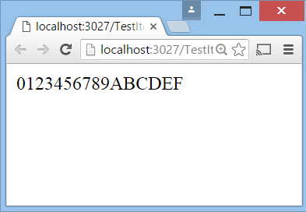
Ciclo – for()
for (espressione_iniziale; condizione; incremento)
{
istruzioni
}
Esempio

Slide 29
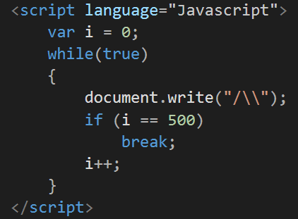
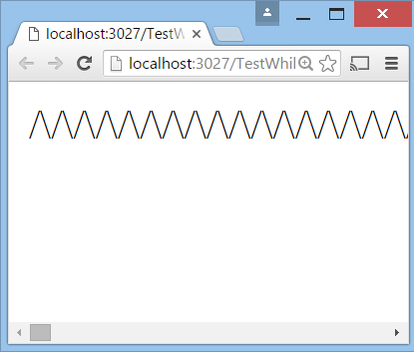
Cicli – while()
while (condizione)
{
istruzioni;
}
Esempio

Slide 30
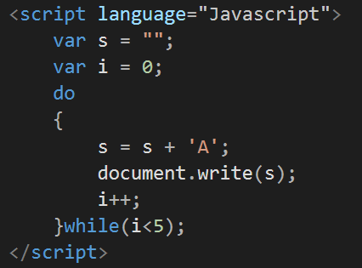
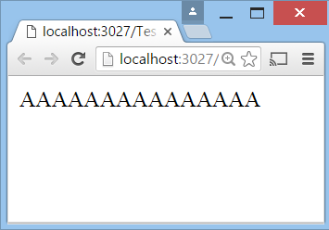
Cicli – do … while()
do
{
istruzioni;
}while (condizione);
Esempio

Slide 31
Linkopedia
http://www.w3schools.com

